Slide 1
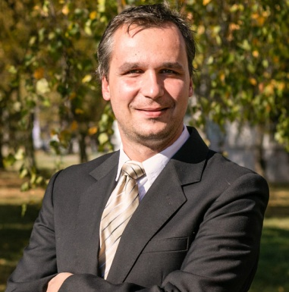

Róbert Chalčák, robochalcak@gmail.com a 0915 383 862
linkedin.com/in/robert-chalčák-97b42149
Vložiť business foto (môže byť zo CV)
Prezentácia firmy | Prezentácia Súkromného projektu
APTECH, ITvKurze Java Junior developer. Úlohy: Programovanie v jazyku Java Navrhovanie softvérových riešení Vedenie teamu vývojárov Testovanie softvéru | Trať ZSR 191 – 193 Michaľany, Trebišov, Humenné, Lupkov PKP pre Microsoft train simulator, Open rails Práca na projekte, riešenie podkladov, fotodokumentácia, modelovanie objektov, stavba trati, plánovanie, skriptovanie, riadenie a zverejňovanie celého projektu. Viac info tu: https://www.facebook.com/groups/186584948134059/?ref=bookmarks
Krátka sumarizácia profilu - pracovná prax
Vo voľnom čase sa venujem štúdiu programovania v jazyku Java a C++, okrem toho pracujem viac než 10 rokov na svojom vlastnom projekte, ohľadom modelovania a programovania rozšírenia pre hru Microsoft Train Simulator a Open Rails. Jena sa o reálnu železničnú trať prenesenú do virtuálneho sveta. Mám skúsenosti z oblasti obchodu a služieb, gastronómie, distribúcie a logistiky, financií, bankovníctva a investícii, poisťovníctva a informačných technológii.
Vzdelanie
VIA University College a Teesside University – Prague College Horsens, Dánsko – Praha Česká republika 2016-súčastnosť Vysoká škola regionalního rozvoje a Bankovní institut Praha 2010-2012, štúdium ukončené s udelením titulu Ing. Vysoká škola medzinárodného podnikania ISM Slovakia – Prešov 2010-2012 Štúdium ukončené s udelením titulu Mgr.
Kľúčové silné stránky
Chuť sa učiť nové veci Trpezlivosť Cieľavedomosť Priateľský prístup k iným
Oblasti na zlepšenie/rozvoj
Obchodné a predajné zručnosti , presviedčanie Zlepšovanie sa v Anglickom jazyku Rozvoj programátorských a algoritmických zručnosti
Test osobnosti
ESTJ
Test DISC:
Dominant
Influencer
Supporter
Compliance
Kariérne plány do budúcnosti
Softvérové inžinierstvo Ukončenie školy
Môj osobný prínos IT v kurze na webinároch HR a soft-skills
Ako napísať krásny životopis Aké druhy osobnostných profilov poznáme Ako sa pripraviť na pohovor a time management
Notes:
1

